Slide 1
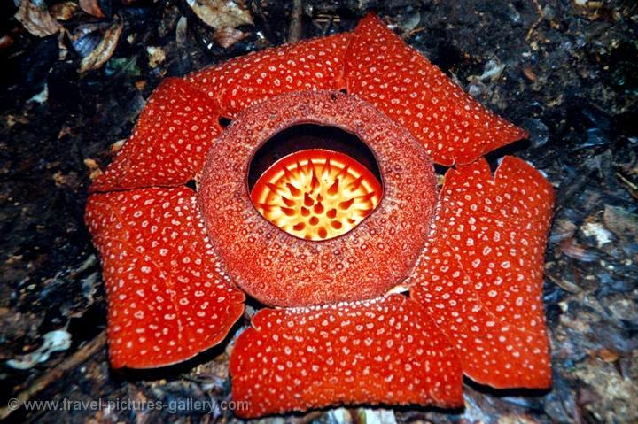
2 4 5
1
3

Slide 2
Определи название организма.

Slide 3
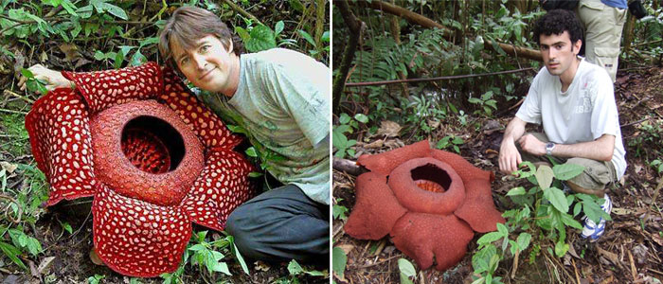
На островах Суматра и Калимантан произрастает удивительное растение - раффлезия Арнольда. Живет на стеблях лиан.
Европейцы называют ее также трупной лилией. Диаметр цветов раффлезии - 60-100 см, а вес достигает 8-10 кг! Цветок раффлезии состоит из пяти мясистых лепестков. Каждый лепесток имеет толщину около 3 см и длину порядка 46 см. Запах цветка-рекордсмена под стать его внешнему виду, пахнет он... тухлым мясом!

Slide 4
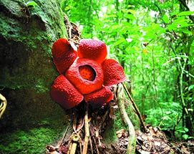
Дело в том, что опылители раффлезии - не бабочки или пчелы, а навозные мухи. Запах гниющего мяса привлекает их.
Удивительно, но это растение не умеет синтезировать органические вещества, как другие растения. Оно умеет только забирать питательные вещества из стеблей лиан, на которых прорастают его семена. То есть раффлезия - это растение-паразит. В связи с этим у раффлезии нет ни зеленых листьев, ни стебля, ни корней. Растение состоит из клеток - нитей, похожих на грибницу, которые прорастают из семян и пронизывают стебли лиан. Что интересно, паразит не причиняет растению-хозяину особого вреда.

Slide 5
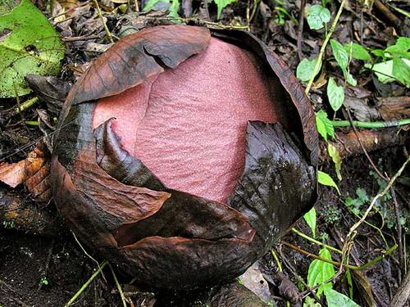
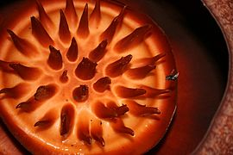
Бутон созревает до полутора лет, но цветет лишь несколько дней.
Бутон раффлезии Распустившийся цветок.

Slide 6
Местные жители острова Суматра, в лесах которого была открыта раффлезия, издавна знали это растение и использовали его в лекарственных целях.

Slide 7
2 4 5
1
3

